Slide 1
Programa de Valorização do Profissional da Atenção Básica - PROVAB
Qualificação da investigação e controle dos cânceres de colo de útero e de mama na UBS Novo Horizonte, em Natal, RN
Maria Isabel Cunha Souza
Orientadora: Lenise Patrocinio Pires Cecilio
Natal/RN
Janeiro/2015

Slide 2
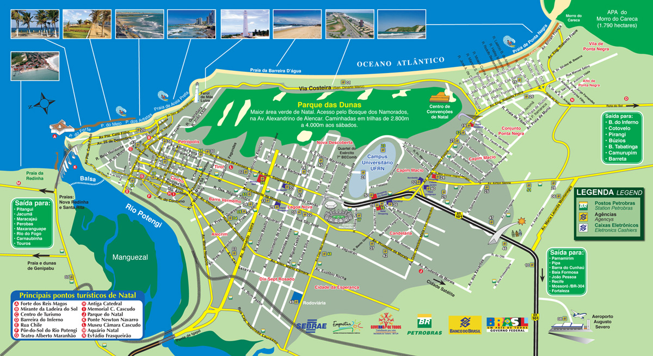
Contextualização do Local
Natal, capital do estado do Rio Grande do Norte, Região Nordeste.
área de 167,263 km²
segunda capital brasileira com a menor área territorial
sexta maior capital do país em densidade populacional
População (2010) 803 739 habitantes
sétimo município mais populoso do Nordeste - vigésimo do Brasil
25,4% da população estadual
Não possui população rural.

Slide 3
Contextualização do Local
Início da atuação na UBS de Novo Horizonte :26/05/14
Natal/RN - Bairro de Bom Pastor
6 microáreas - 876 famílias
Distrito sanitário oeste de Natal .
Estrutura física da UBS Novo Horizonte
CINCO DISTRITOS
NORTE II
Oeste
Sul
Leste
Nosso primeiro desfio!

Slide 4
Saúde da Mulher em Nossa UBS – Antes da intervenção
Rastreio dos cânceres de colo de útero e mama;
Problemas identificados
1
Rastreio Oportunístico
2
Falta de registros
3
Não possuímos grupos de mulheres
Cronograma de atendimento à mulher

Slide 5
Objetivo Geral Melhorar a qualidade dos programas de rastreamento do câncer de colo de útero e de mama na área de abrangência da ESF Novo Horizonte, em Natal, RN.
Objetivos Específicos
Ampliar a cobertura do programa;
Melhorar a qualidade do atendimento;
Melhorar a adesão das mulheres ao programa;
Melhorar o registro das informações;
Mapear as mulheres de risco para câncer de colo de útero e de mama;
Promover a saúde das mulheres.

Slide 6
Metodologia
Período da Realização da Intervenção: 08 de agosto a 06 de novembro de 2014.
Capacitação da equipe;
Acolhimento das usuárias
Aperfeiçoamento dos registros ,
Cronograma de Atendimento à mulher;
Monitoramento de adequabilidade das amostras e resultados;
Busca ativa quando necessário

Slide 7
Logística
Nossa Equipe e nossas Usuárias
Capacitação
Melhorar cobertura
Cronograma atendimento
Exames de rastreio
Registro e Monitoramento
Prontuário, Ficha Espelho, Planilha
Busca Ativa
Melhor acolhimento

Slide 8
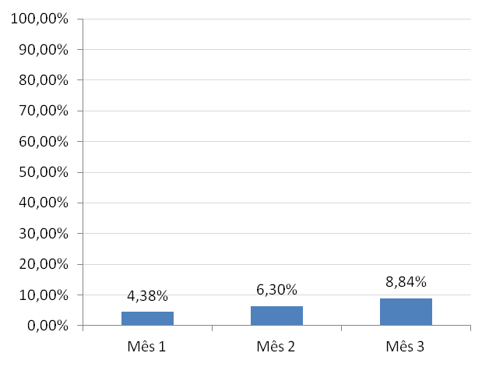
Metas e Resultados
Meta 1.1. Ampliar a cobertura de detecção precoce do câncer de colo de útero das mulheres na faixa etária entre 25 e 64 anos de idade para 20%.
57 MULHERES
82 MULHERES
115 MULHERES

Slide 9
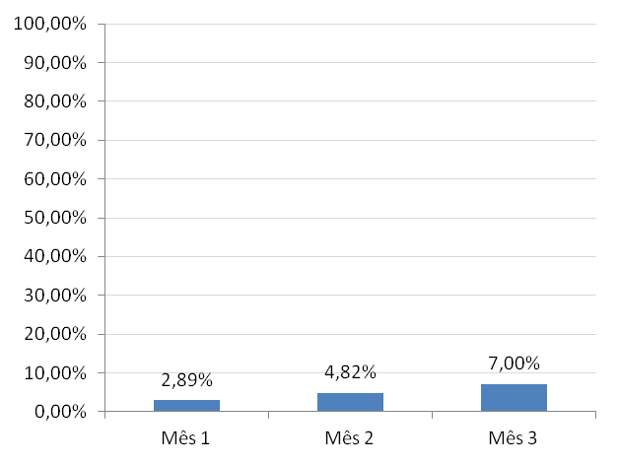
Metas e Resultados
Meta 1.2. Ampliar a cobertura de detecção precoce do câncer de mama das mulheres na faixa etária entre 50 e 69 anos de idade para 15%.
12 Mulheres
20 Mulheres
29 Mulheres

Slide 10
Metas e Resultados
Meta 2.1. Identificar 100% das mulheres com exame citopatológico alterado sem acompanhamento pela unidade de saúde
Meta 2.2. Identificar 100% das mulheres com mamografia alterada sem acompanhamento pela unidade de saúde
Meta 2.3.Realizar busca ativa em 100% de mulheres com exame citopatológico alterado sem acompanhamento pela unidade de saúde.
Meta 2.4. Realizar busca ativa em 100% de mulheres com mamografia alterada sem acompanhamento pela unidade de saúde.

Slide 11
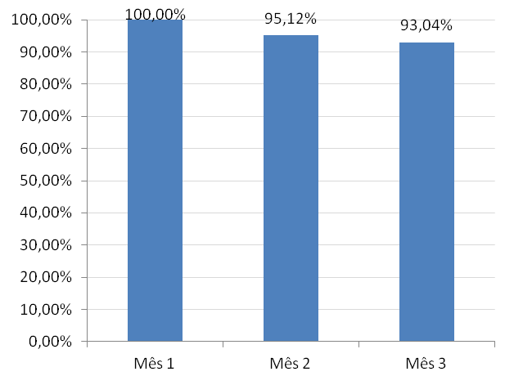
Metas e Resultados
Meta 3.1. Obter 100% de coleta de amostras satisfatórias do exame citopatológico de colo de útero.
Meta 4.1. Manter registro da coleta de exame citopatológico de colo de útero em registro específico em 100% das mulheres cadastradas.
57 mulheres
78 mulheres
107 mulheres

Slide 12
Metas e Resultados
Meta 4.2. Manter registro da realização da mamografia em registro específico em 100% das mulheres cadastradas.
Meta 5.1. Pesquisar sinais de alerta para câncer de colo de útero em 100% das mulheres entre 25 e 64
Meta 5.2. Realizar avaliação de risco para câncer de mama em 100% das mulheres entre 50 e 69 anos.

Slide 13
Metas e Resultados
Meta 6.1. Orientar 100% das mulheres cadastradas sobre doenças sexualmente transmissíveis (DST) e fatores de risco para câncer de colo de útero.
Meta 6.2. Orientar 100% das mulheres cadastradas sobre doenças sexualmente transmissíveis (DST) e fatores de risco para câncer de mama.

Slide 14
Discussão
Saúde da mulher na ESF Novo Horizonte – nova ótica;
Atendimento Específico, Humanitário e Individuado;
Melhoria dos Registros;
A procura por parte das usuárias;
O que estimamos x O que alcançamos
O que fazer para obter melhores resultados;

Slide 15
Reflexão Crítica sobre o processo de aprendizagem
Expectativas iniciais;
O curso e a prática profissional ;
Aprendizados mais relevantes;

Slide 16
Referências
BRASIL. Ministério da Saúde. Secretaria de Atenção à Saúde. Política Nacional de Humanização da Atenção e Gestão do SUS: o Humaniza SUS na atenção básica. Brasília, 2009.
BRASIL. Ministério da Saúde. Controle dos Cânceres do Colo do Útero e da Mama: Caderno de Atenção Básica. Brasília, 2013.
INSTITUTO NACIONAL DE CÂNCER (INCA). Coordenação-Geral de Ações Estratégicas. Divisão de Apoio à Rede de Atenção Oncológica. Diretrizes brasileiras para o rastreamento do câncer do colo do útero. Rio de Janeiro, 2011.
Situação do câncer no Brasil. Disponível em: <http://www.inca.gov.br/situacao/>. Acesso em 2set. 2014.

